Slide 1
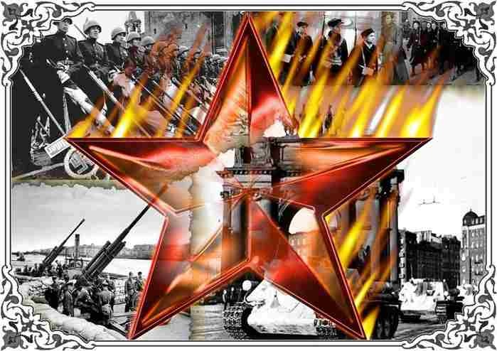

Викторина
«По дорогам войны
к Победе»

Slide 2

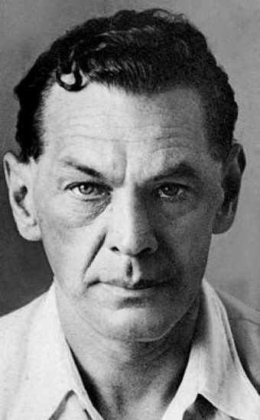
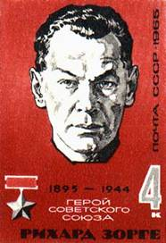
За три недели до вторжения фашистов в нашу страну советский разведчик передал в Москву, что война
начнется 22 июня. Кто был этим разведчиком?
Рихард Зорге

Slide 3
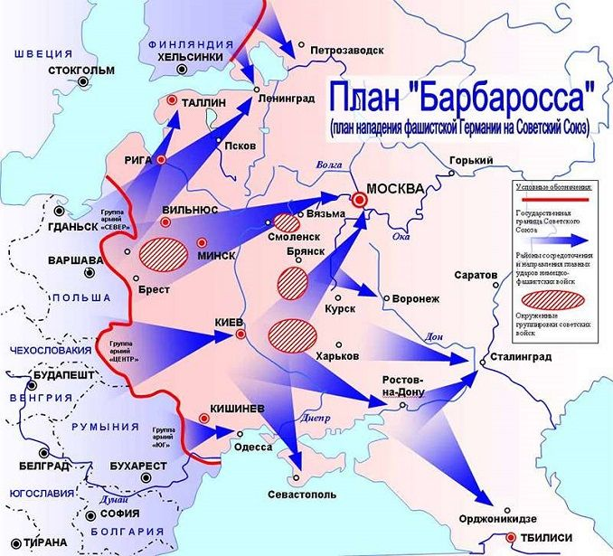
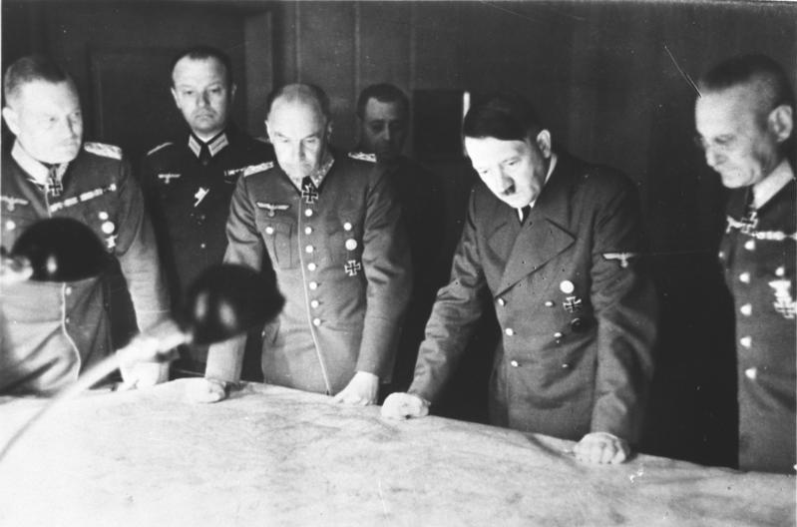
Как назывался план вторжения в СССР?

Slide 4
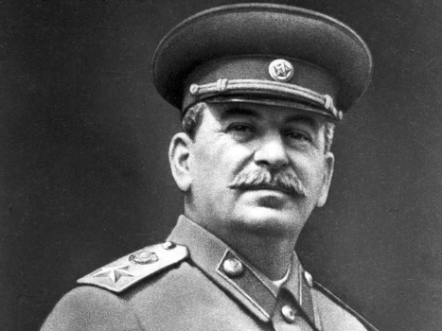
Кто в августе 1941 г. был утверждён
в должности Верховного Главнокомандующего?

Slide 5
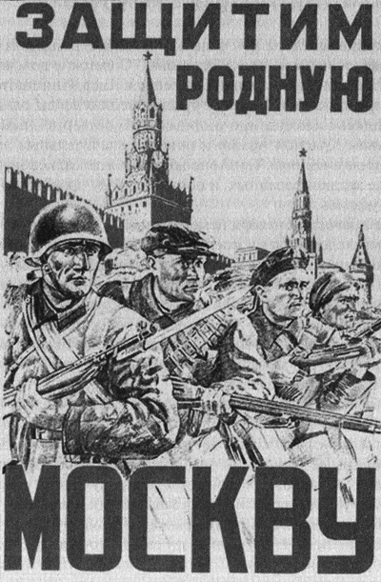
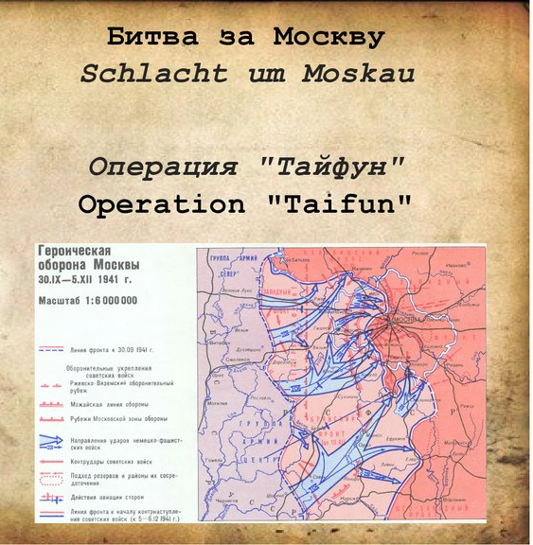
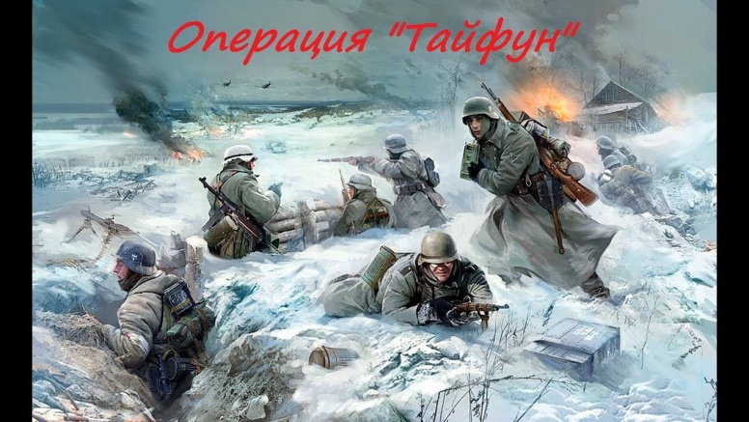
Какую военную операцию немецко-фашистское командование называло операцией «Тайфун»?
Наступление на Москву в 1941г.

Slide 6
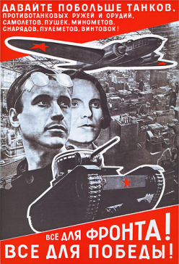
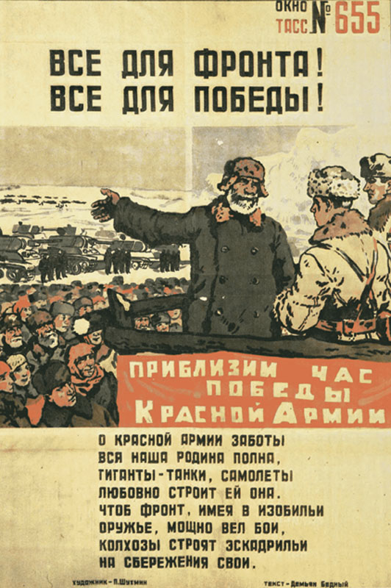
Девиз тружеников советского тыла

Slide 7
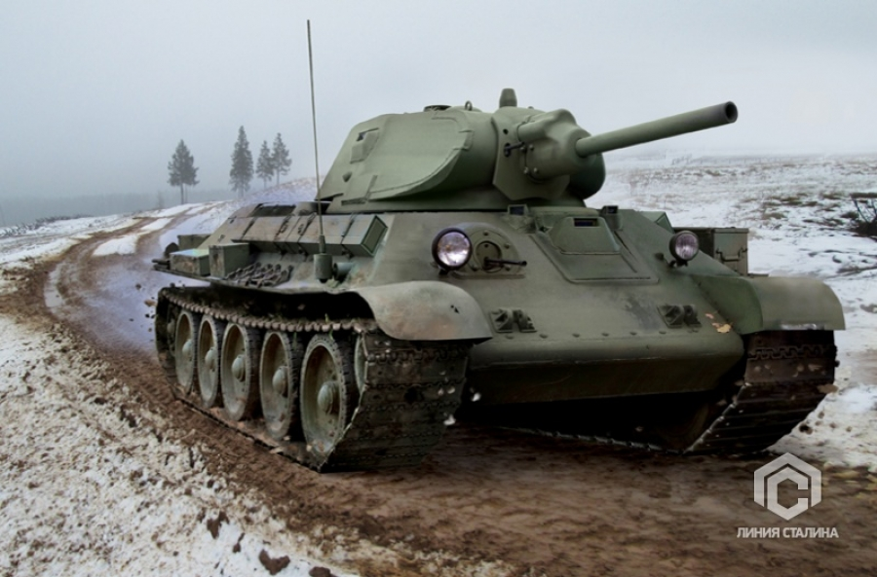
Какой танк был признан лучшим танком Второй мировой войны?
Т -34

Slide 8
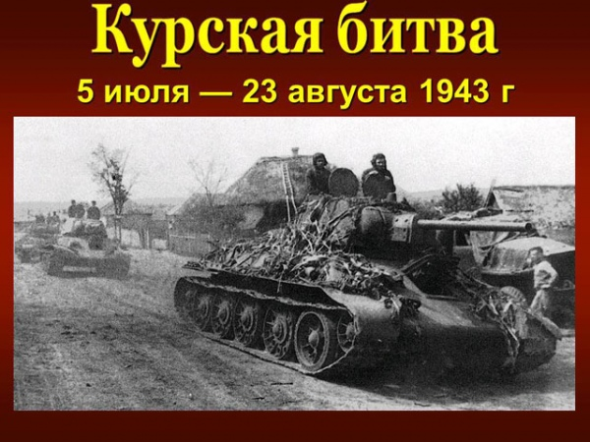
Самое крупное танковое сражение в истории, имевшее место во время Великой Отечественной Войны.

Slide 9
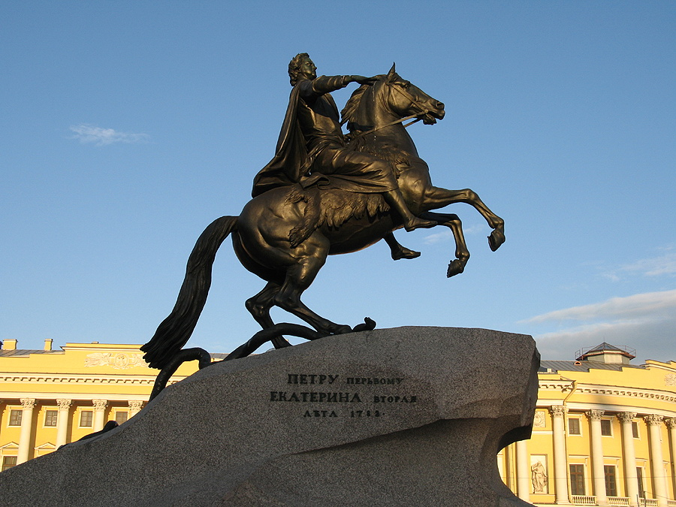
Назовите город-герой, который ни разу за всю историю своего существования не был захвачен вражескими войсками.

Slide 10

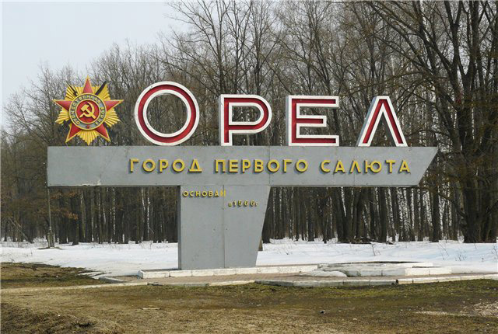
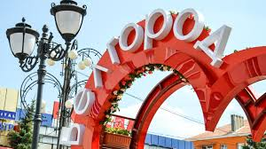
В связи с освобождением, каких городов был дан первый в годы Великой Отечественной войны победный салют?
В каком городе был дан первый салют?
Москва, 5 августа 1943 г.

Slide 11
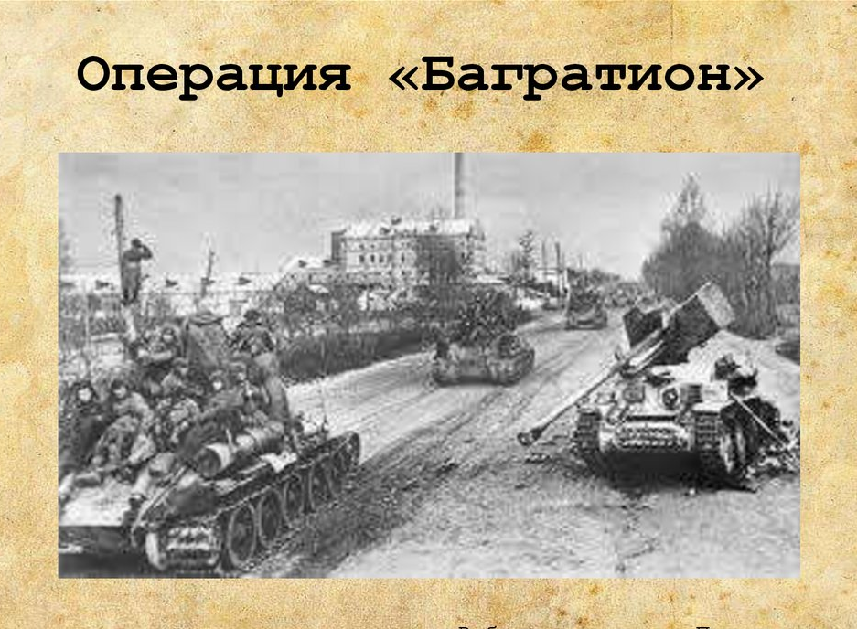
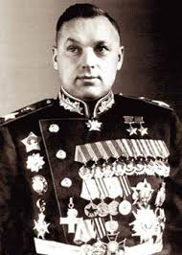
Название военной операции по освобождению Белоруссии
Этого полководца называли «советским Багратионом»
Маршал Рокоссовский К.К.

Slide 12
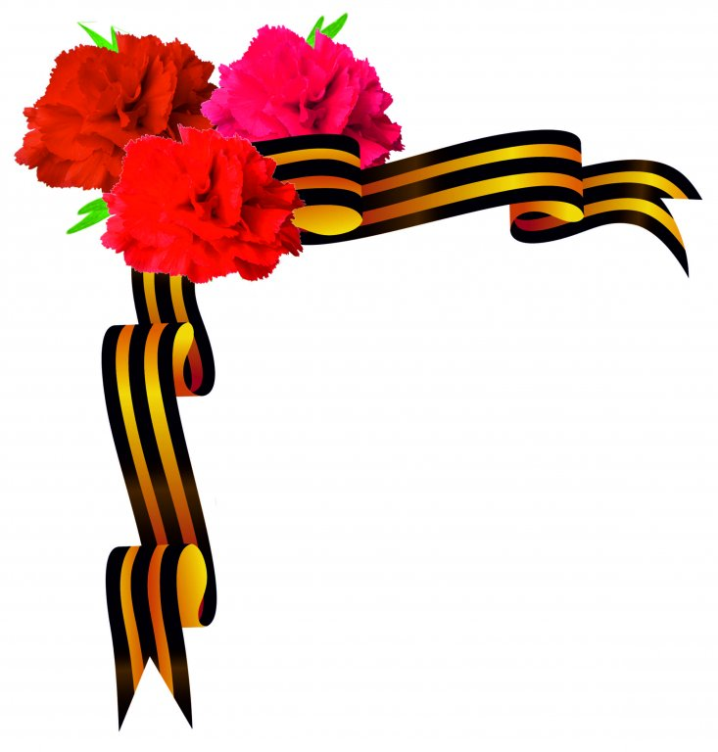
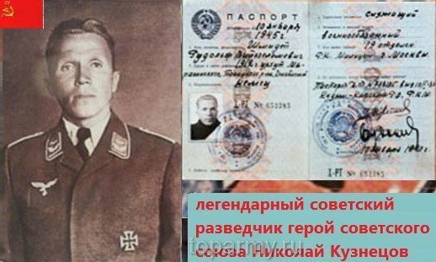
Настоящее имя разведчика Пауля
Зиберта, ликвидировавшего
11 немецких генералов?

Slide 13
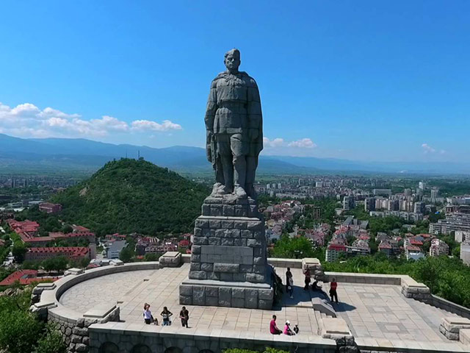
Какое имя носит памятник русскому солдату в болгарском городе Пловдив?
«Алёша»

Slide 14
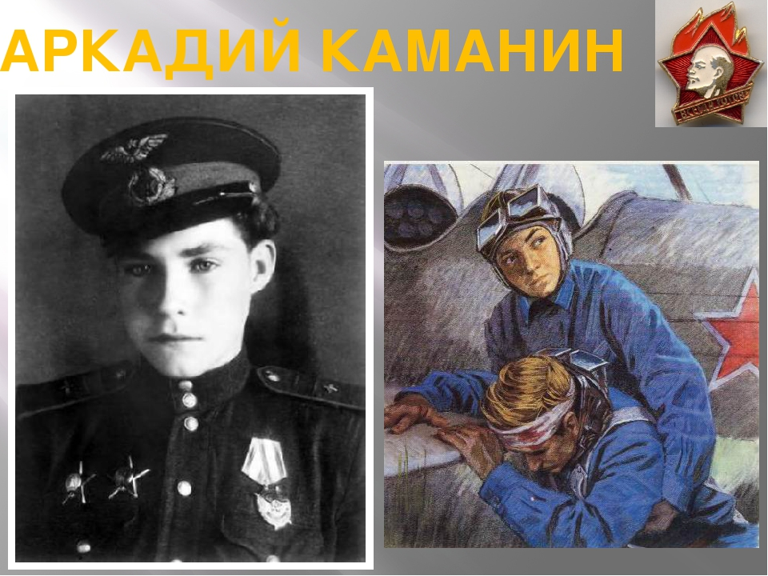
Самый молодой лётчик Великой Отечественной, начал летать самостоятельно в 15 лет, в авиационном корпусе его прозвали Летунком.

Slide 15
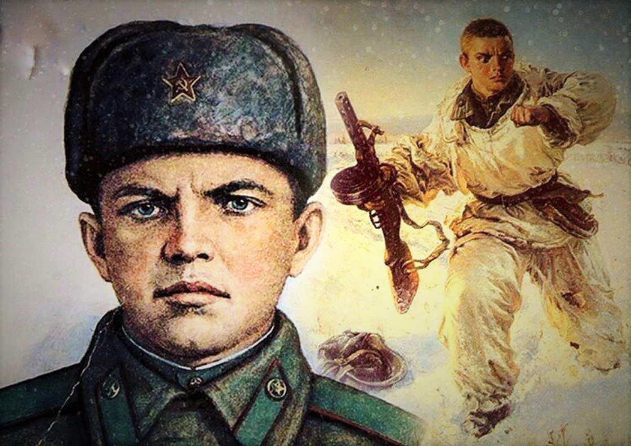
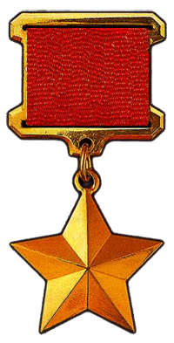
Рядовой, стрелок – автоматчик. В бою у деревни Чернушки он закрыл своим телом амбразуру дзота.
Герой Советского Союза
Александр Матросов (1924-1943).

Slide 16
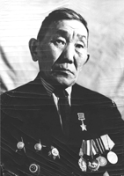
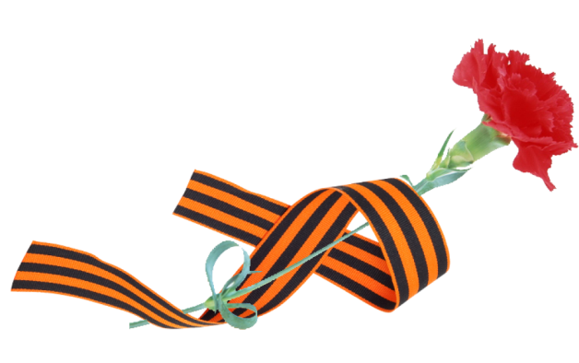
Герои Советского Союза наши земляки томпонцы
Охлопков
Федор Матвеевич,
призывался на фронт
из с. Крест-Хальджай
Лонгинов
Владимир Денисович,
призывался на фронт
из с. Томпо

Slide 17
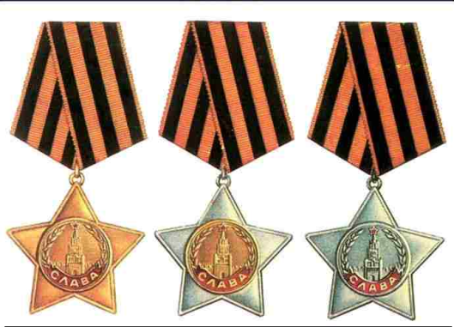
Полный кавалер Ордена Славы – наш земляк.
Околович
Иван Ильич,
до войны жил и работал в Охотском Перевозе

Slide 18
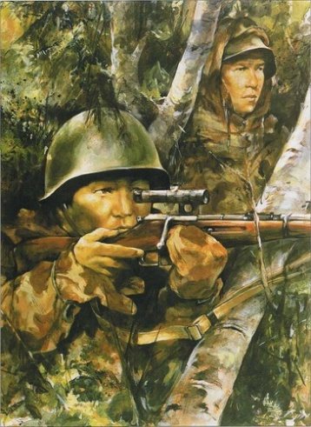
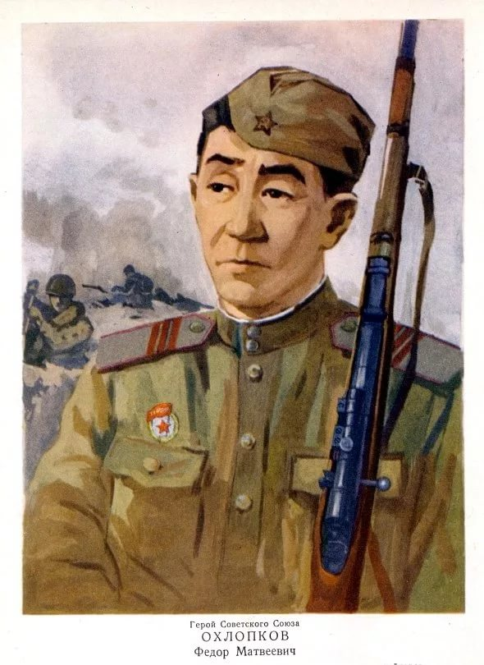

Сколько фашистов уничтожил прославленный снайпер Федор Охлопков?
392
459
429

Slide 19
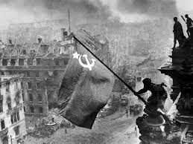
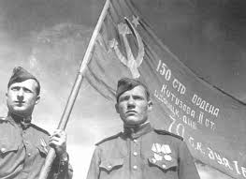
Кто водрузил Красное Знамя Победы над Рейхстагом?
Михаил Егоров и Мелитон Кантария
Когда водрузили Знамя Победы?
30 апреля 1945 г.

Slide 20
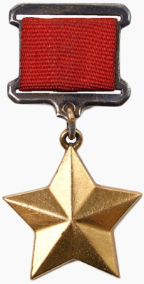
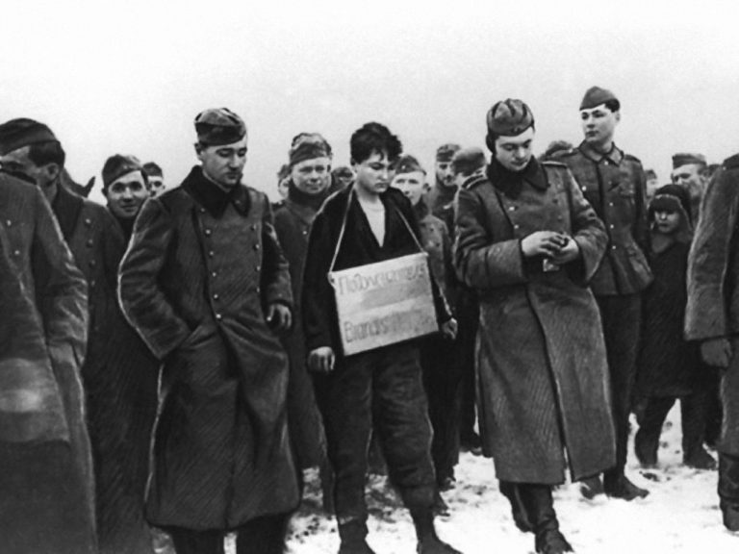
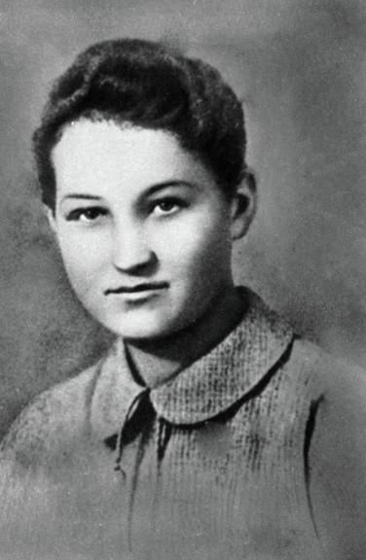
Назовите имя героини М.Алигер, которой принадлежат эти слова:
“Граждане, не стойте, не смотрите,
Я живая, голос мой звучит,
Убивайте их, травите, жгите,
Я умру, но правда победит!”
Зоя Космодемьянская, партизанка

Slide 21

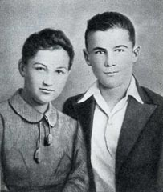
В какой семье дочь и сын стали Героями Советского Союза?
Зоя и Александр Космодемьянские

Slide 22
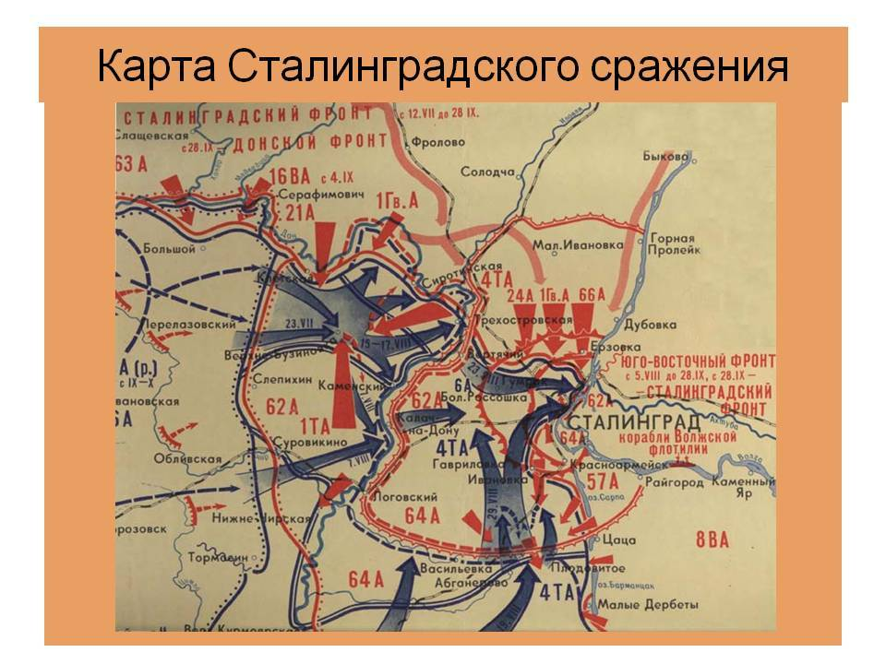
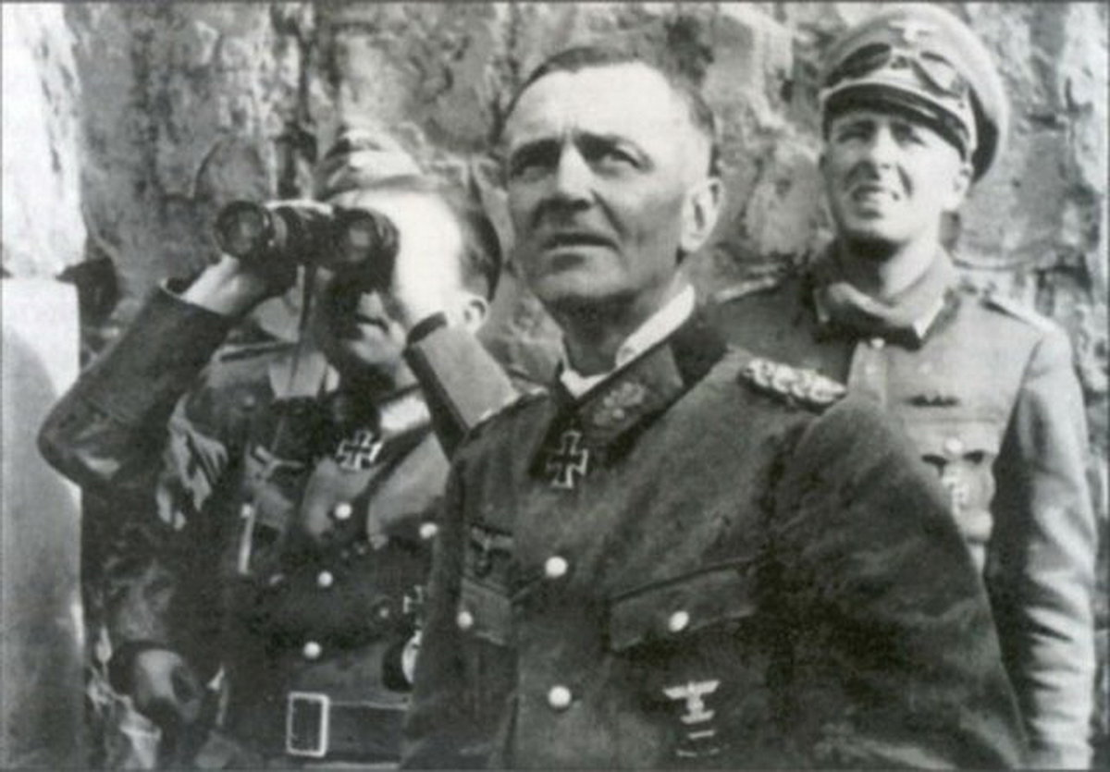
В ходе какой битвы взят в плен немецкий фельдмаршал?
Фельдмаршал Фридрих Паулюс

Slide 23
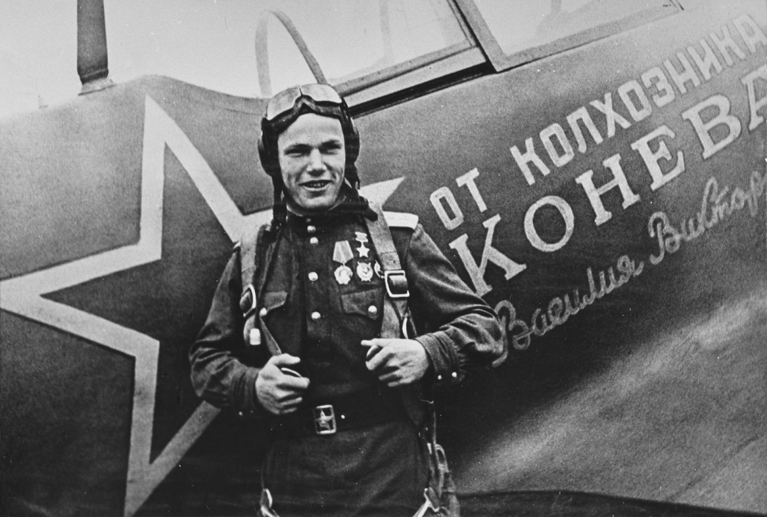
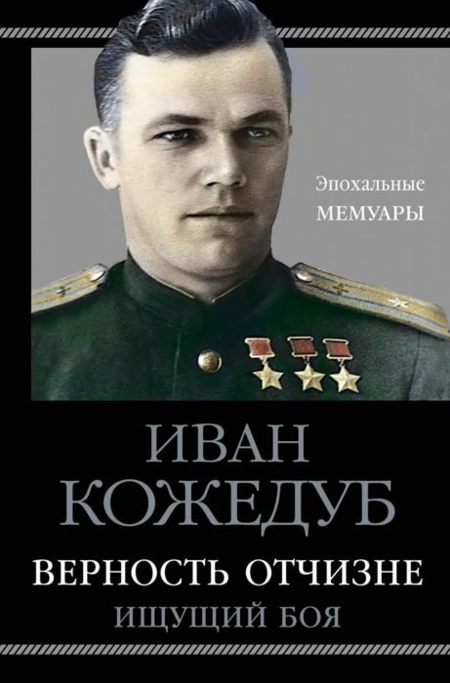
Назовите известного летчика - трижды Героя Советского Союза, сбившего в Период Великой Отечественной войны 62 вражеских самолетов.

Slide 24
Назовите пионеров-
Героев Советского Союза.

Slide 25
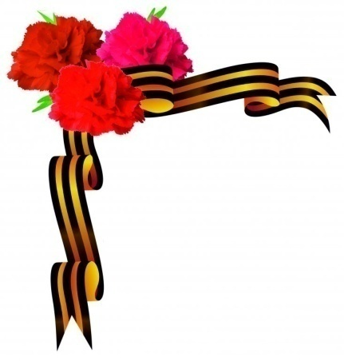
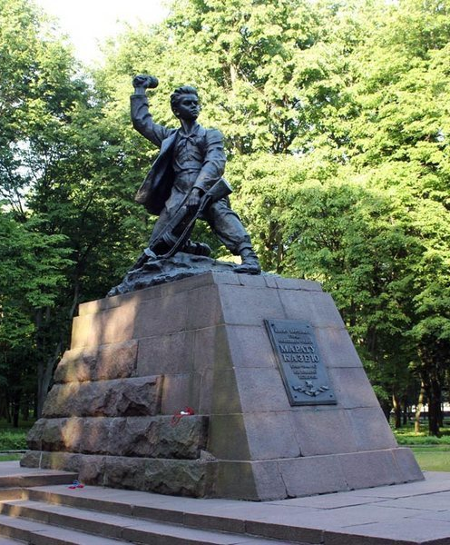
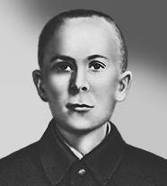
Кто из героев-пионеров в своем последнем бою взорвал гранатой себя и окруживших его фашистов?

Slide 26
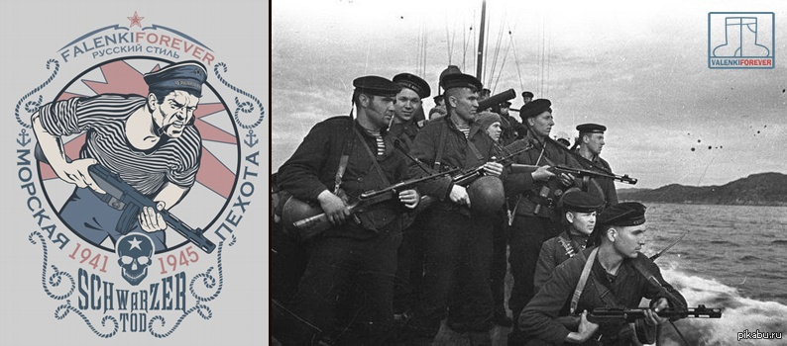
Кого в годы Великой Отечественной войны немцы называли «чёрной смертью»?

Slide 27
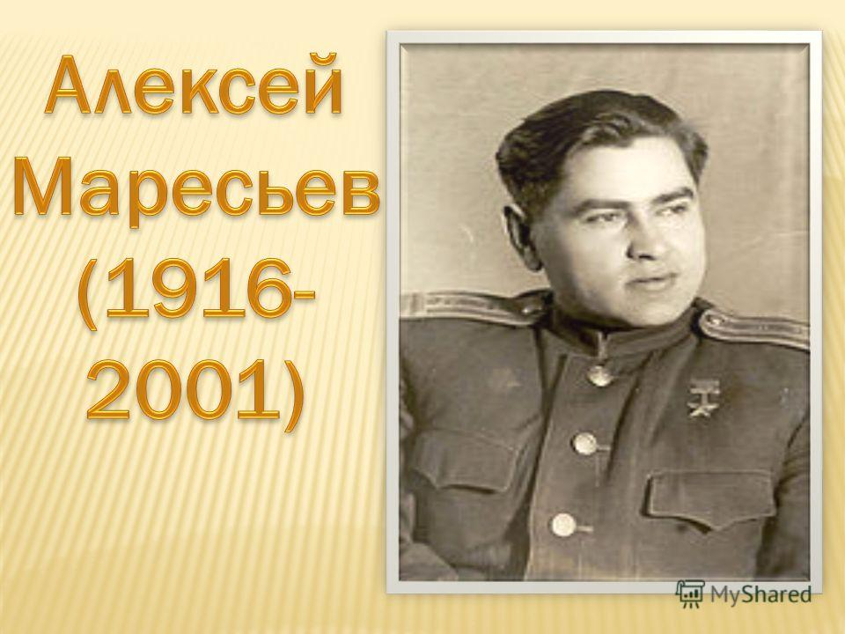
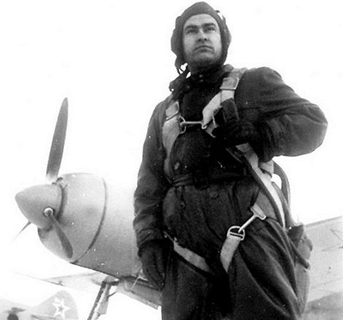
Лишившись после ранения ног, этот пилот вернулся в строй и сбил ещё 11 вражеских самолётов.

Slide 28
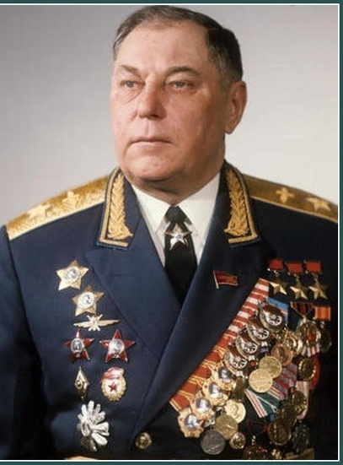
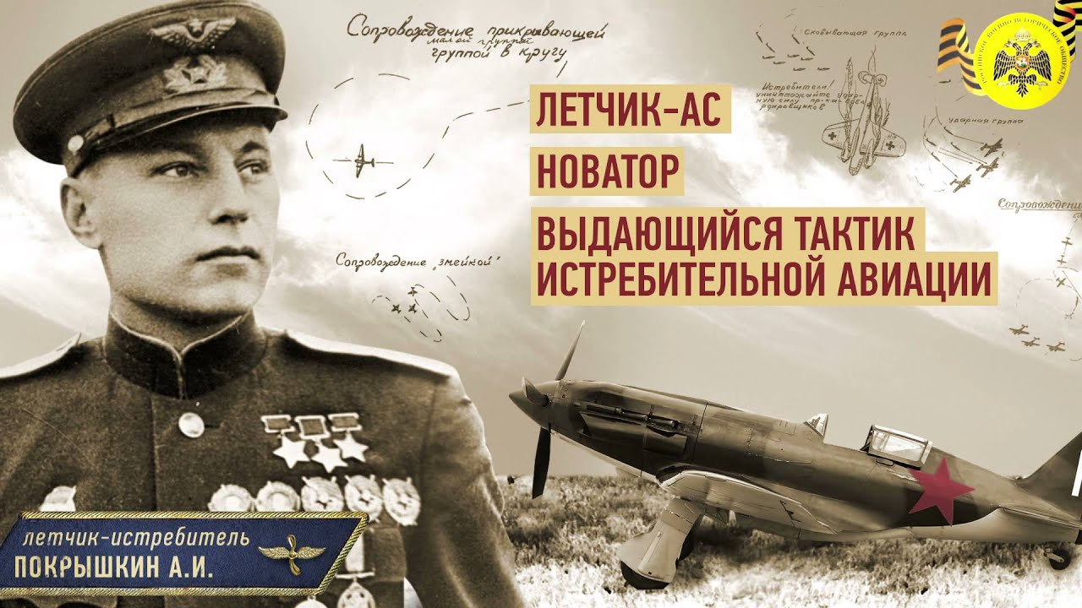
Маршал авиации, первый трижды Герой Советского Союза. О ком идет речь?
59
Сколько сбил вражеских самолетов Покрышкин А.И.

Slide 29
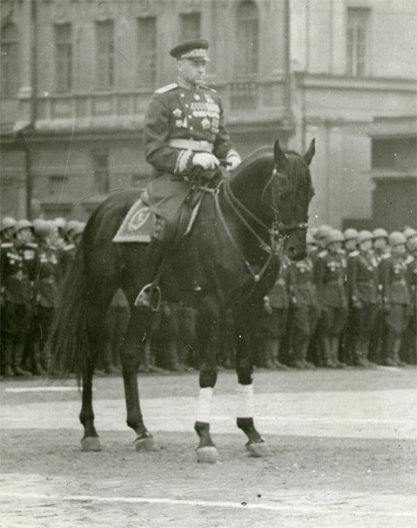
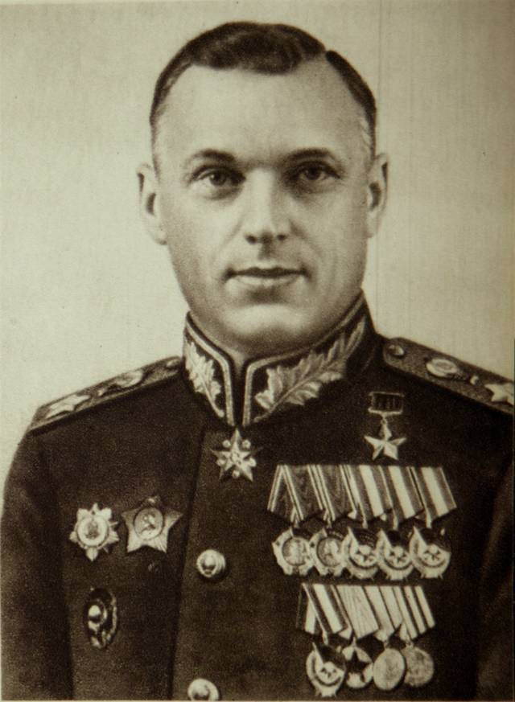
Этот полководец командовал Парадом Победы на Красной площади Москвы.
Рокоссовский К.К.

Slide 30
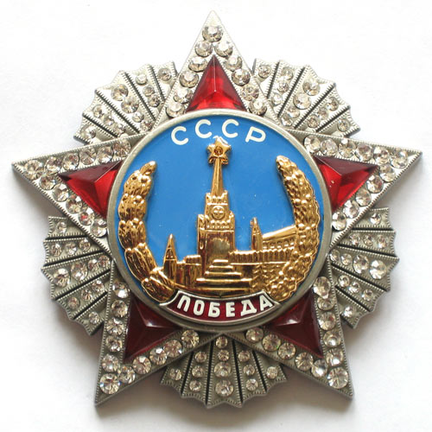


Выдающиеся советские полководцы, дважды награждённые высшим военным Орденом «Победа»
Маршал Жуков Г.К.
Маршал Василевский А.М.

Slide 31




Сколько советских военначальников являются кавалерами Ордена Победы?
8
12
11
Маршал
Тимошенко С.К
Маршал
Мерецков К.А.
Генерал армии
А. И. Антонов
Генерал

Slide 32


Какому полководцу народ присвоил почётное звание «Маршала Победы»?
Кто принимал Парад Победы
на Красной площади в 1945 г.?

Slide 33




Победитель
викторины!

